Slide 1
AUTORES: CARLOS AUGUSTO ZILLI, LUIZ
FERNANDO DROUBI, NORBERTO HOCHHEIM
VIII SIMPÓSIO DA SOCIEDADE BRASILEIRA DE ENGENHARIA DE AVALIAÇÕES
REDES NEURAIS E REGRESSÃO POLINOMIAL: UM ESTUDO DE CASO

Slide 2
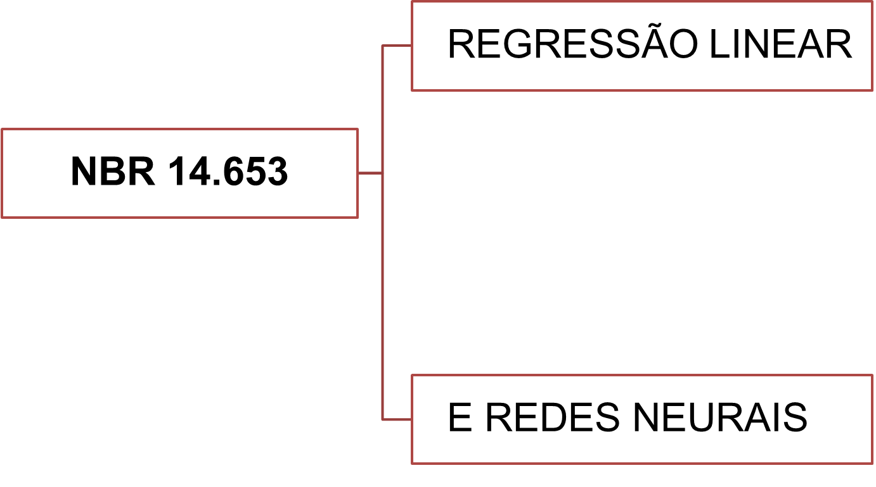

INTRODUÇÃO
Técnicas conhecidas
e bastante adotadas.
Procedimentos de apren-dizagem de uma RN???
REDES NEURAIS E REGRESSÃO POLINOMIAL: UM ESTUDO DE CASO

Slide 3
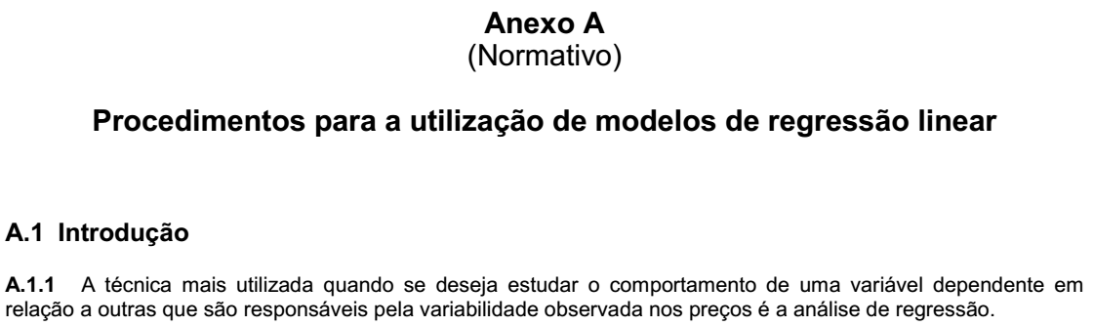
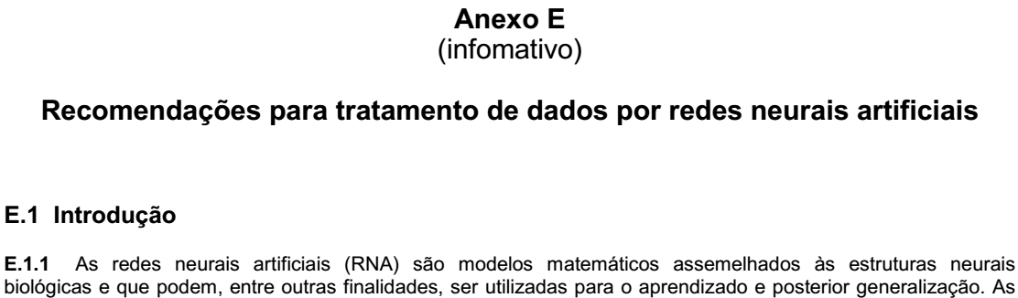

RP E RN NA NBR 14.653-2
REDES NEURAIS E REGRESSÃO POLINOMIAL: UM ESTUDO DE CASO

Slide 4
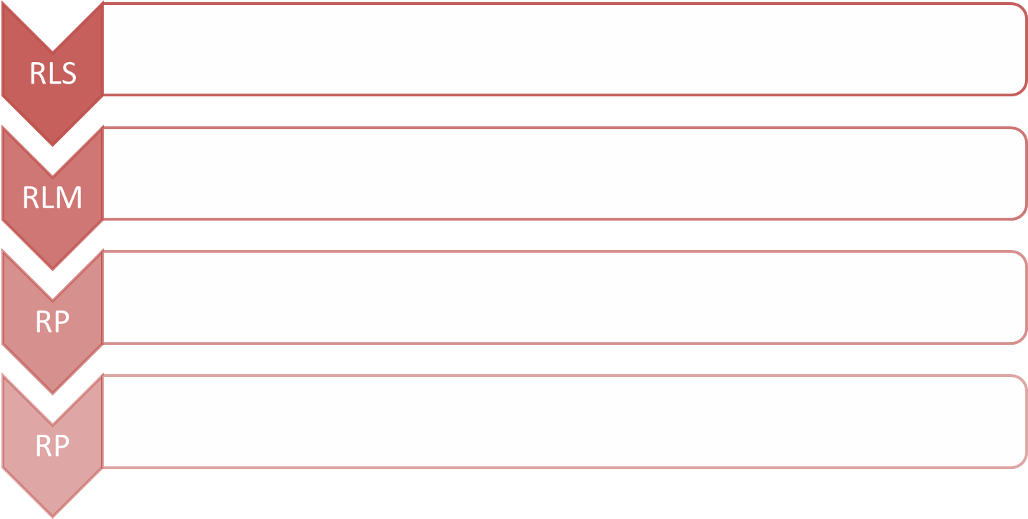
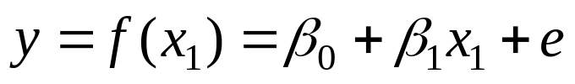
REGRESSÃO POLINOMIAL
REDES NEURAIS E REGRESSÃO POLINOMIAL: UM ESTUDO DE CASO

Slide 5
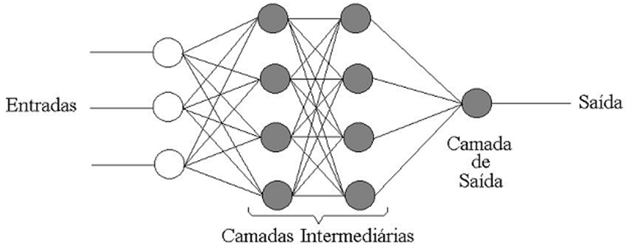
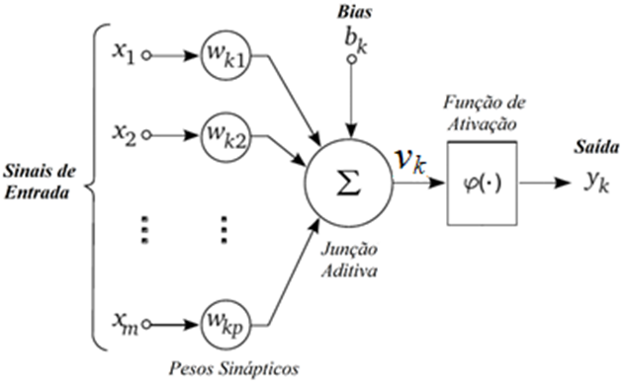
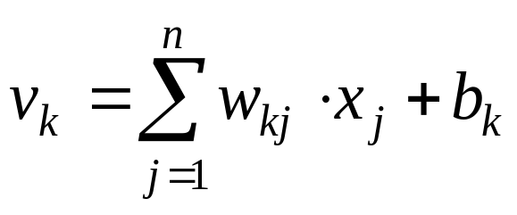
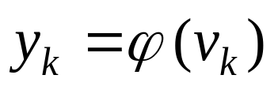
REDES NEURAIS ARTIFICIAIS
Fonte: Guarnieri (2006) e Haykin (2001)
REDES NEURAIS E REGRESSÃO POLINOMIAL: UM ESTUDO DE CASO

Slide 6

CONSIDERAÇÕES
Matloff et al. (2018), no artigo “polynomial regression as an alternative to neural nets”, afirma que as redes neurais artificiais, quando utilizadas funções de ativação lineares, nada mais são do que modelos de regressão polinomial em que o grau do polinômio aumenta a medida que aumenta o número de camadas ocultas da rede neural artificial.
EXEMPLIFICANDO...
Função Ativação: ϕ(t) = t² Preditoras: u e v Saída Layer 1: Funções Quadráticas de u e v | Saída Layer 2: Funções Quárticas de u e v Etc... REGRESSÃO POLINOMIAL
REDES NEURAIS E REGRESSÃO POLINOMIAL: UM ESTUDO DE CASO

Slide 7
OBJETIVO DO ESTUDO
Essa análise para a função de ativação ϕ(t) = t² se
estende a qualquer função de ativação polinomial.
[...] a maioria das funções de ativação
podem ser aproximadas por um polinômio.
Busca-se nesse estudo comparar os resultados que se obtém ao se tratar 50 dados de oferta de imóveis em Florianópolis utilizando modelos de regressão polinomial e redes neurais artificiais, com o objetivo de verificar se os resultados concordam com Matloff (2018)
REDES NEURAIS E REGRESSÃO POLINOMIAL: UM ESTUDO DE CASO

Slide 8
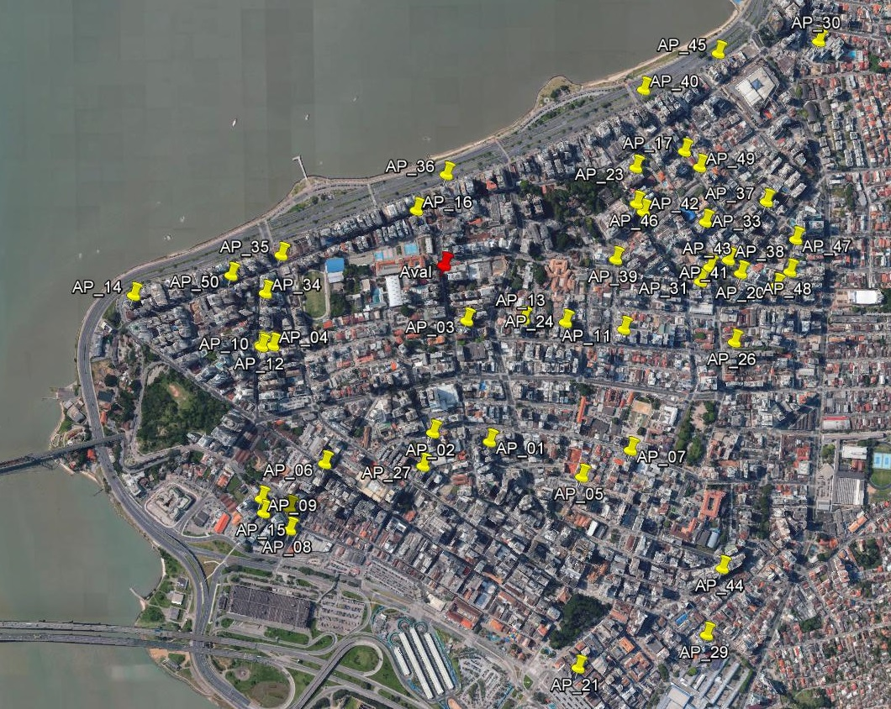
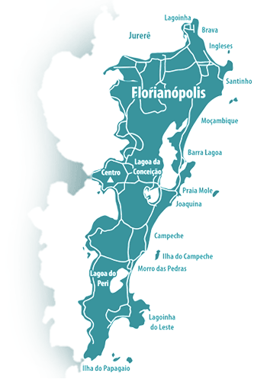
ESTUDO DE CASO: APTOS FLORIANÓPOLIS
REDES NEURAIS E REGRESSÃO POLINOMIAL: UM ESTUDO DE CASO

Slide 9
ESTUDO DE CASO: APTOS FLORIANÓPOLIS
Ident | Valor Total | Área Total | N⁰ Quartos | N⁰ Suítes | N⁰ Garagens | Dist Beira Mar | Padrão Constr | Coord E | Coord N
AP_01 | 1.060.000,00 | 350,00 | 3 | 1 | 2 | 720 | 2 | 741.617 | 6.945.437
AP_02 | 510.000,00 | 136,56 | 3 | 1 | 1 | 665 | 2 | 741.470 | 6.945.464
AP_03 | 780.000,00 | 164,77 | 3 | 1 | 2 | 415 | 2 | 741.562 | 6.945.757
AP_04 | 550.000,00 | 174,58 | 3 | 1 | 1 | 320 | 2 | 741.049 | 6.945.701
AP_05 | 850.000,00 | 123,01 | 3 | 1 | 3 | 895 | 3 | 741.859 | 6.945.340
AP_06 | 300.000,00 | 89,83 | 2 | 0 | 1 | 645 | 1 | 741.180 | 6.945.388
AP_07 | 750.000,00 | 174,00 | 2 | 1 | 2 | 860 | 3 | 741.989 | 6.945.407
AP_08 | 650.000,00 | 123,00 | 3 | 1 | 1 | 745 | 3 | 741.053 | 6.945.154
AP_09 | 620.000,00 | 121,00 | 3 | 1 | 1 | 745 | 3 | 741.009 | 6.945.298
AP_10 | 740.000,00 | 109,00 | 3 | 1 | 1 | 300 | 2 | 741.019 | 6.945.704
... | ... | ... | ... | ... | ... | ... | ... | ... | ...
AP_49 | 1.650.000,00 | 246,00 | 3 | 3 | 3 | 307 | 3 | 742.188 | 6.946.149
AP_50 | 650.000,00 | 159,72 | 3 | 1 | 1 | 120 | 2 | 740.940 | 6.945.889
Aval | ??? | 205,00 | 3 | 1 | 2 | 250 | 2 | 741.506 | 6.945.904
REDES NEURAIS E REGRESSÃO POLINOMIAL: UM ESTUDO DE CASO

Slide 10
MÉTODO APLICADO
Tanto para a Regressão Polinomial quanto para as
Redes Neurais foi realizado o seguinte procedimento:
P1. Para uma determinada porcentagem p, inicialmente de 20% do número de dados disponíveis n, foram criadas duas partições, uma partição de treinamento, com p × n = 10 dados e uma partição de testes, com (1 – p) × n = 40 dados, em que os dados das partições foram escolhidos randomicamente.
P2. Com as partições de treinamento assim obtidas, foram ajustados 100 modelos de regressão polinomial de grau 2, ou de redes neurais artificiais com 1 camada oculta.
P3. Com os modelos obtidos no passo anterior, foram realizadas estimativas sobre os dados da partição de testes e foi calculado o RMSE para a partição de testes.
REDES NEURAIS E REGRESSÃO POLINOMIAL: UM ESTUDO DE CASO

Slide 11
MÉTODO APLICADO
P4. Iterativamente aumentou-se, de 2 em 2 pontos percen-tuais o tamanho da partição de treinamento, calculando-se o valor do RMSE para a partição de teste.
P5. Finalmente, comparou-se o comportamento dos valores medianos do RMSE com o aumento do número de dados da partição de testes para as duas metodologias, assim como a distribuição final do RMSE com a utilização de 90% dos dados na partição de treinamento.
Redução Dimensional
ACP
NBR A.2.1.5.3
RN → Neuralnet RP → Polyreg
REDES NEURAIS E REGRESSÃO POLINOMIAL: UM ESTUDO DE CASO

Slide 12
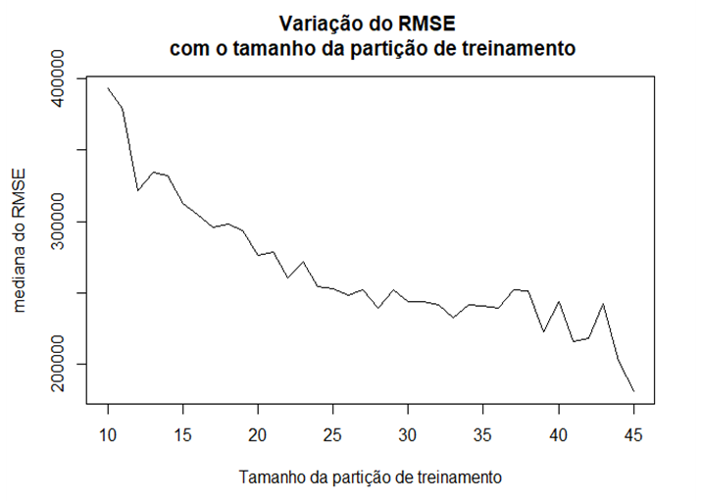
RESULTADOS OBTIDOS
REDES NEURAIS
REDES NEURAIS E REGRESSÃO POLINOMIAL: UM ESTUDO DE CASO

Slide 13
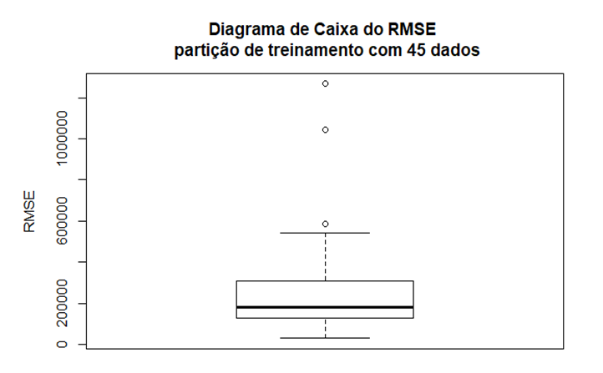
RESULTADOS OBTIDOS
REDES NEURAIS
REDES NEURAIS E REGRESSÃO POLINOMIAL: UM ESTUDO DE CASO

Slide 14
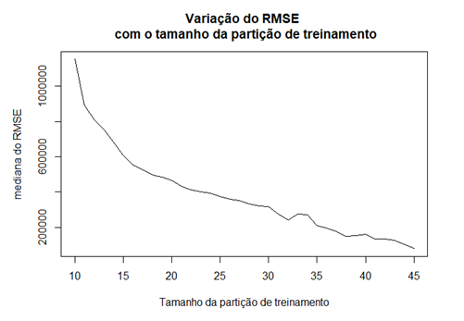
RESULTADOS OBTIDOS
REGRESSÃO POLINOMIAL
REDES NEURAIS E REGRESSÃO POLINOMIAL: UM ESTUDO DE CASO

Slide 15
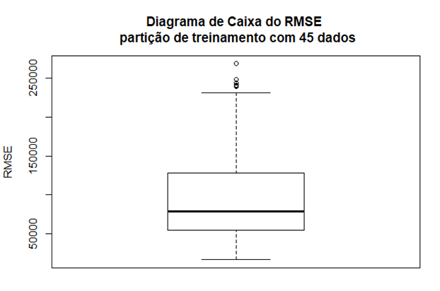
RESULTADOS OBTIDOS
REGRESSÃO POLINOMIAL
REDES NEURAIS E REGRESSÃO POLINOMIAL: UM ESTUDO DE CASO

Slide 16
RESULTADOS OBTIDOS
REDES NEURAIS x REGR POLINOMIAL
REDES NEURAIS E REGRESSÃO POLINOMIAL: UM ESTUDO DE CASO

Slide 17
RESULTADOS OBTIDOS
REDES NEURAIS x REGR POLINOMIAL
REDES NEURAIS E REGRESSÃO POLINOMIAL: UM ESTUDO DE CASO

Slide 18
CONSIDERAÇÕES FINAIS
Verificou-se que os resultados da raiz do erro médio quadrático - RMSE para modelos de regressão polinomial foram menores e com menor dispersão quando comparados com os obtidos por redes neurais artificiais.
Pondera-se que sejam despendidos maiores esforços em estudos relacionados à utilização da regressão polinomial na Engenharia de Avaliações, haja vista que, como a regressão polinomial nada mais é do que um caso particular de regressão linear, seu método e aplicação já são plenamente conhecidos e estão estabelecidos e normatizados pela NBR 14.653-02.
REDES NEURAIS E REGRESSÃO POLINOMIAL: UM ESTUDO DE CASO

Slide 19
REFERÊNCIAS BÁSICAS
ABNT. ASSOCIAÇÃO BRASILEIRA DE NORMAS TÉCNICAS. NBR 14653-2: Avaliação de Bens. Parte 2: Imóveis Urbanos. Rio de Janeiro, 2011.
GUJARATI, D. N; PORTER, D. C. Econometria básica. 5. ed. Porto Alegre: AMGH Bookman, 2011.
HAYKIN, Simon. Redes neurais: princípios e prática. 2. ed. Porto Alegre: Bookman, 2001.
HOCHHEIM, Norberto. Engenharia de avaliações: módulo básico. Florianópolis: IBAPE - SC, 2015.
MATLOFF, Norman; CHENG, Xi; KHOMTCHOUK, Bohdan; MOHANTY, Pete. Polynomial regression as an alternative to neural nets. 2018. Disponível em: < https://arxiv.org/abs/1806.06850>. Acesso em out. 2018.
REDES NEURAIS E REGRESSÃO POLINOMIAL: UM ESTUDO DE CASO

Slide 20
OBRIGADO
carloszilli@gmail.com lfpdroubi@gmail.com hochheim@gmail.com
UFSC - Universidade Federal de Santa Catarina
REDES NEURAIS E REGRESSÃO POLINOMIAL: UM ESTUDO DE CASO

